Slide 1
JEE - Historique et Usage

Slide 2
Plan
Présentation et historique : Une surcouche à JSE
Conteneurs de Servlets et Serveurs d’application
Servlets en détails
L’approche de la programmation défensive

Slide 3
Présentation et historique
JEE

Slide 4
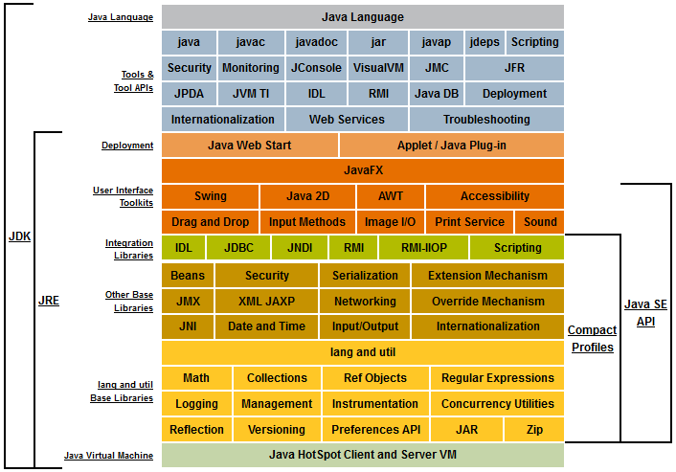
Présentation et historique
Utilisé jusqu’ici : J2SE

Slide 5
Présentation et historique
J2SE (SE pour Standard Edition) forme le kit de développement et d’exécution classique du monde Java pour les applications dites “de poste de travail” : s’exécutant sur une seule machine.
JEE (EE pour Entreprise Edition), anciennement J2EE et devenu récemment Jakarta EE est son pendant pour les applications “d’entreprise”.
C’est un ensemble d’APIs pour le création d’applications dites distribuées.

Slide 6
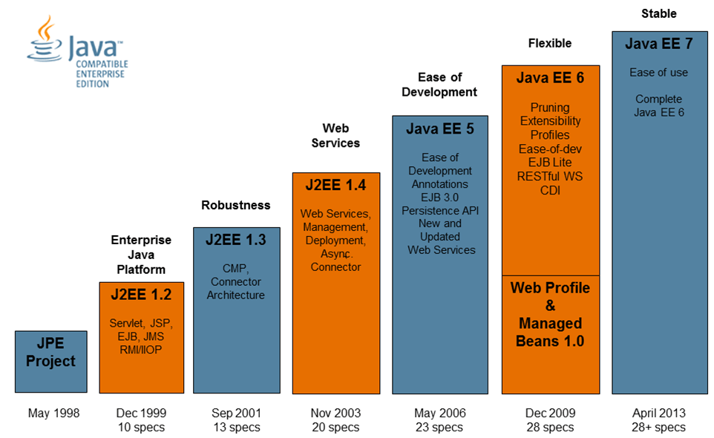
Présentation et historique
Une vie presque aussi longue que celle de Java!

Slide 7
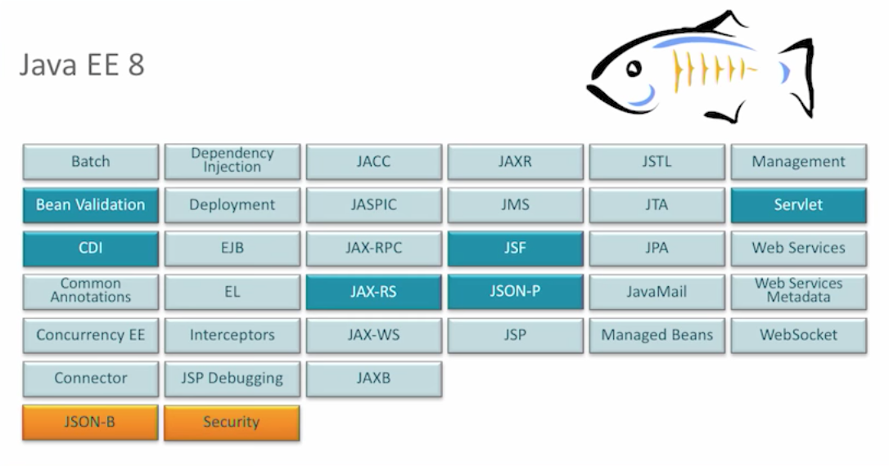
Présentation et historique
Dernière release en septembre 2017 :

Slide 8
Présentation et historique
Principaux composants de JEE (1/4)
CDI : Context Dependency Injection. Permet l’injection de dépendances entre classes.
Bean Validation : Permet la validation des objets de type Pojo (Plain Old Java Object : propriétés, getter & setter, constructeurs)
Interceptors : Permet d’intercepter des appels et d’appliquer des comportements ou du code à ces derniers.
Concurrency EE : Sert à la manipulation des traitements parallèles, via la gestion des threads.

Slide 9
Présentation et historique
Principaux composants de JEE (2/4)
JPA : Java Persistance API. Permet la sauvegarde des données, notamment par l’utilisation d’ORM (Object Relational Mapping)
JTA : Java Transaction API. Gestion des Transactions au sein de l’application.
EJB : Entreprise Java Beans. Permet la création de services distribués, avec injection de dépendances, traitement des transactions, etc. Utilisé dans des contextes très particuliers.
JMS : Java Message Service. Permet d’envoyer des messages, de communiquer entre composants, de manière asynchrone

Slide 10
Présentation et historique
Principaux composants de JEE (3/4)
Servlet: API permettant de traiter les requêtes HTTP
WebSocket : Permet une communication TCP, utilisée pour l’HTML 5
JSF : Java Server Faces. Propose un ensemble de composants pour gérer l’IHM d’une application Web
JAX-RS: Permet d’écrire des Web Services de type REST, servant par exemple à exposer des données depuis une base de données

Slide 11
Présentation et historique
Principaux composants de JEE (4/4)
JSON-P: Permet de construire/parser les données représentées au format JSON
Batch Applications: Permet d’exécuter des batchs, applications de traitements de fond ne nécessitant pas d’interaction humaine.
JavaMail: Permet d’envoyer des mails
…
Il en existe d’autres, dont l’usage est à découvrir lors du besoin.

Slide 12
Application et serveurs
JEE

Slide 13
Conteneurs de Servlets et Serveurs d’application
Hardware Vs Software !
Dans la suite de notre cours, nous parlons quasi exclusivement de serveurs dits “Logiciels” ou “Software”. Il s’agit de programmes dont le but est d’exécuter les applications que nous, développeurs WEB, produisons.
Les serveurs physiques, ou “Hardware” désignent les machines sur lesquelles seront exécutées nos applications et leurs serveurs applicatifs.

Slide 14
Conteneurs de Servlets et Serveurs d’application
Les serveurs JEE
En JEE, il existe 2 principaux types de serveurs, répondent à des problématiques différentes et donc à des besoins différents :
Conteneurs Web : Tomcat, Jetty, WebSphere, ...
Serveur Applicatif : GlassFish, Weblogic, WildFly, ...

Slide 15
Conteneurs de Servlets et Serveurs d’application
Les serveurs JEE
Les conteneurs Web sont plus légers en terme d’espace disque, plus rapide au démarrage, et sollicitent moins la machine sur laquelle ils sont exécutés.
En contrepartie, les conteneurs Web offrent moins de services qu’un serveur d’application : toutes les briques disponibles dans le JEE ne peuvent pas être utilisées.

Slide 16
Conteneurs de Servlets et Serveurs d’application
Les serveurs JEE
Les serveurs d’Application sont conçus pour mieux résister à la charge et pour de plus grandes applications. Ils offrent, en principe, plus de service que ne le font les conteneurs Web (JNDI, JMS, Monitoring, …)
Les serveurs d’application contiennent un conteneur Web
Les serveurs d’application sont plus gros, nécessitent une expertise à cause d’un paramétrage poussé, et souvent payants.

Slide 17
On n’a qu’à toujours prendre un serveur d’applications! C’est mieux et ca peut tout faire!
-Un développeur enthousiaste

Slide 18
Conteneurs de Servlets et Serveurs d’application
Il n’y a pas de bons et de mauvais serveurs !
L’essentiel est de trouver celui qui correspond à votre besoin : il n’est pas toujours nécessaire de sortir l’artillerie lourde pour de petites applications.
Il est donc important d’envisager dès le début les usages et nécessités de votre application.
Il est toutefois possible de passer d’un conteneur Web à un serveur d’applications sans trop de difficultés. Attention ! L’inverse est souvent faux!

Slide 19
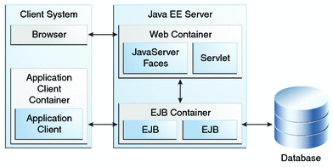
Conteneurs de Servlets et Serveurs d’application
Les conteneurs Web sont des conteneurs de Servlet
Les serveurs d’application sont des conteneurs d’EJB

Slide 20
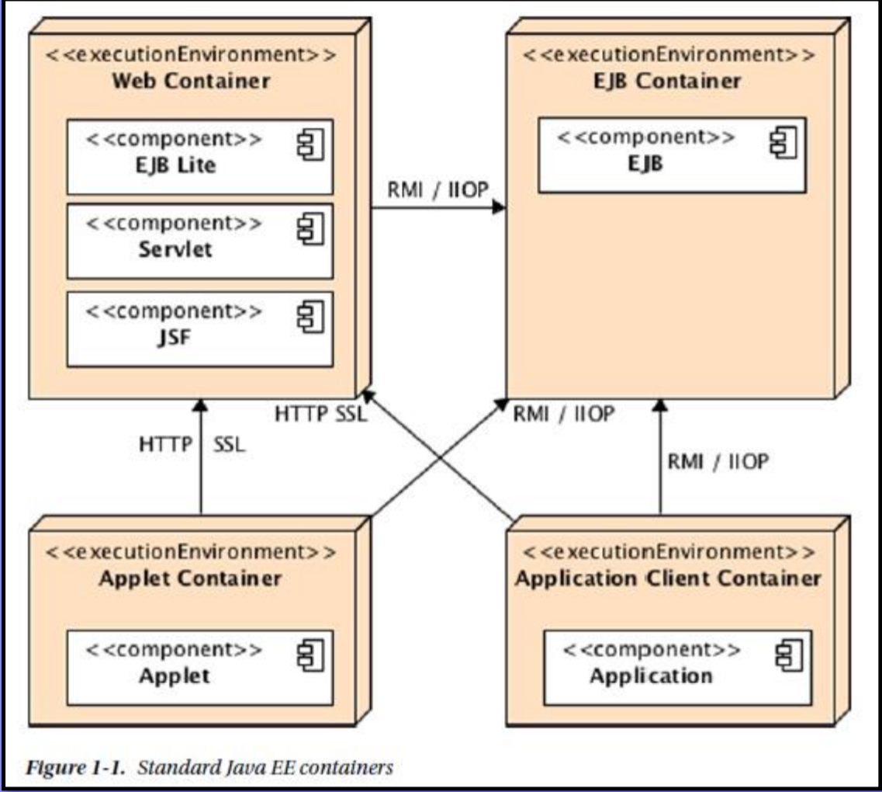
Conteneurs de Servlets et Serveurs d’application
Capacité de déploiement :

Slide 21
Conteneurs de Servlets et Serveurs d’application
Pour approfondir le sujet, rien de mieux que la doc !
https://javaee.github.io/tutorial/overview.html#BNAAW

Slide 22
Conteneurs de Servlets et Serveurs d’application
Plusieurs serveurs -> Plusieurs applications
Les Conteneurs de Servlets et d’EJB ne prennent pas en charge les mêmes applications !
Les JAR : Java ARchive, parfois exécutables. Ils servent surtout en tant qu’ API, une bibliothèque de fonctions. Ils ne sont pas directement déployés sur le serveur mais contenus par les autres applications
Les WAR : Web ARchive. Ils sont prévus pour être déployés dans un conteneur Web. Ils ont une structure commune, contenant notamment des JAR, et reconnue par le conteneur.
Les EAR : Entreprise ARchive. Ils sont prévus pour être déployés dans un serveur d’application. Ils contiennent le plus souvent des WAR et des JAR

Slide 23
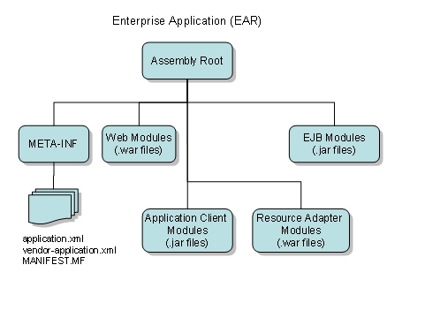
Conteneurs de Servlets et Serveurs d’application
Structure des applications
Chacun de ces formats contient un fichier .xml appelé le “deployment descriptor”.
C’est grâce à ce fichier que le serveur sait comment déployer et utiliser l’application que l’on souhaite exploiter.
Dans le cas des EAR, il se nomme généralement application.xml

Slide 24
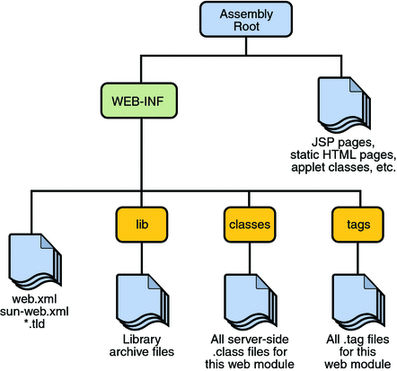
Conteneurs de Servlets et Serveurs d’application
Structure des applications
Dans le cas des WAR, il se nomme généralement web.xml

Slide 25
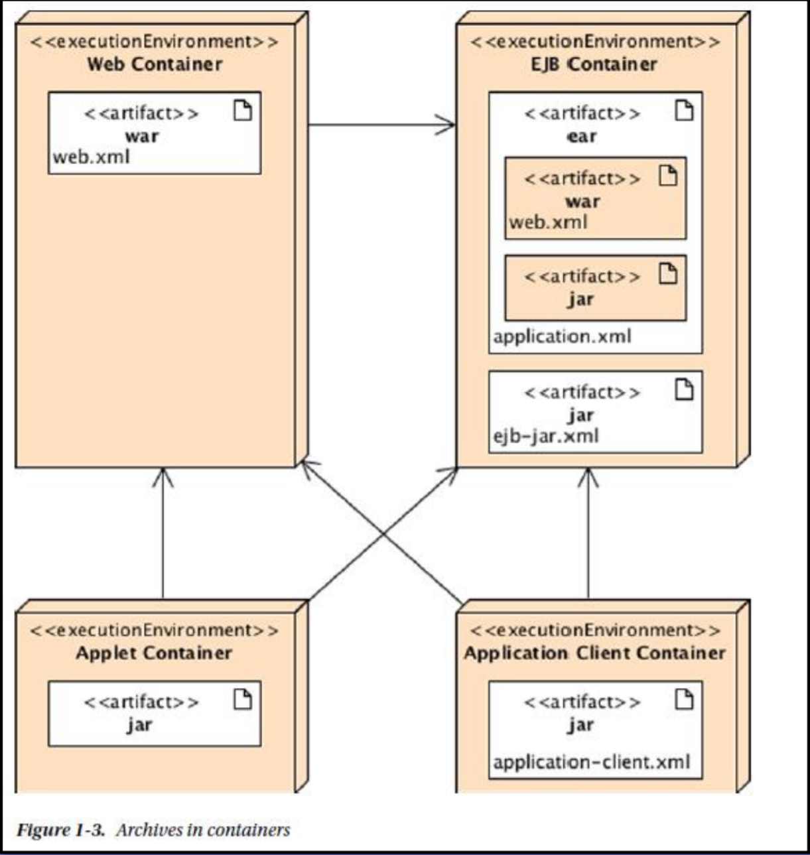
Conteneurs de Servlets et Serveurs d’application
Synthèse

Slide 26
Conteneurs de Servlets et Serveurs d’application
Déploiement et accessibilité
L’ essentiel de notre projet utilisera par la suite un conteneur de servlet, ainsi que des applications WAR.
Une fois déployée, une application est visible sur le file system. On y retrouve la structure précédemment décrite : lib, classes, etc. Le serveur se “contente” d’extraire l’archive et d’exploiter son contenu.

Slide 27
Conteneurs de Servlets et Serveurs d’application
Déploiement et accessibilité
Il existe plusieurs solutions pour déployer une application:
Console du serveur d’application
Via le file system et la capacité du serveur à détecter les éléments à déployer
Par une API distante
Par un plugin au sein de l’IDE
...
La création de l’archive à déployer s’appelle le packaging. Il sera vu ultérieurement.

Slide 28
Conteneurs de Servlets et Serveurs d’application
Déploiement et accessibilité
Pour solliciter l’application, le plus simple est d’utiliser son URL (Uniform Resource Locator). C’est l’adresse à laquelle elle peut être appelée.
Exemple d’URL : http://127.0.0.1:8080/MonApplication
Http est le protocole utilisé pour l’appel
127.0.0.1 correspond à l’adresse de la machine qui héberge le conteneur Web ou le serveur applicatif
:8080 sert à préciser le port d’écoute du serveur
MonApplication est le nom choisi pour l’application déployée. Il est précisé dans le deployment descriptor.

Slide 29
Conteneurs de Servlets et Serveurs d’application
Derrière cette url on peut ajouter d’autres éléments, on se trouve dans le contexte applicatif: css, html, jsp, etc.
Exemple d’URL : http://127.0.0.1:8080/MonApplication/MaPage.html
Ceci est par exemple une page html qui serait déployée au sein de l’application.
Cela permet de vérifier son bon déploiement ou plus simplement son fonctionnement.

Slide 30
Conteneurs de Servlets et Serveurs d’application
Il est bien sur possible de déployer plusieurs applications sur un même serveur :
http://127.0.0.1:8080/MonApplication et
http://127.0.0.1:8080/AutreApplication
PEUVENT désigner deux applications différentes.

Slide 31
Servlets en détails
JEE

Slide 32
Servlets en détails
Définition
Une servlet est une classe de l’API JEE/Servlet. Elle est conçue pour être déployée et exécutée dans un conteneur de servlet (type Apache Tomcat).
Son rôle est d’écouter les requêtes HTTP entrantes et d’y répondre. Elle peut répondre par une page HTML, du JSON, du XML,...

Slide 33
PAS DE NEW !
Une servlet ne doit jamais être instanciée à la main!
Le serveur est seul le maître du cycle de vie d’une servlet. Il la crée lui même et se charge de la manipuler.

Slide 34
Servlets en détails
Echange HTTP Classique
Client (navigateur,..)
Requête HTTP
Conteneur de servlets
Servlet
Réponse HTTP
Moteur de
servlets

Slide 35
Servlets en détails
Echange HTTP Classique
Le client émet une requête à destination du serveur localisé par l’url
Le serveur reçoit la requête et la transmet à l’application. Il l’identifie grâce à son contexte dans l’url
L’application transfère la requête à la servlet écoutant la partie de l’url concernée
La servlet traite les éléments (production de JSON, etc)
Le serveur renvoie les éléments sortis de la servlet au client

Slide 36
Servlets en détails
Lier serveur et servlet
Les Servlets doivent hériter de HttpServlet
Elles offrent les méthodes suivantes :
doGet pour les requêtes GET
doPost pour les requêtes POST
…
Il en existe une pour chaque verbe HTTP usuel.

Slide 37
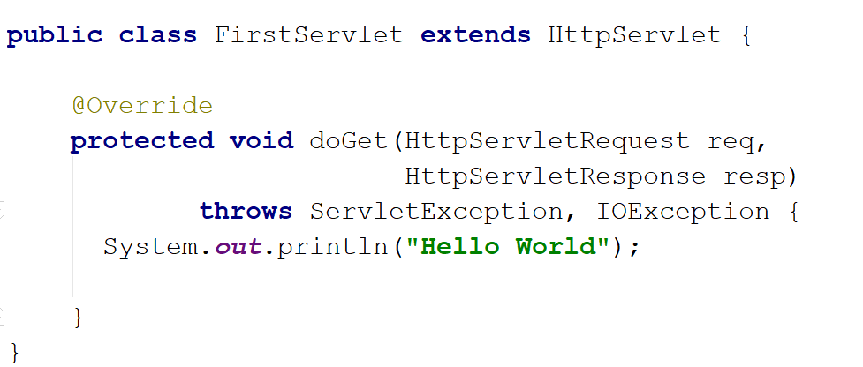
Servlets en détails
Servlet basique

Slide 38
Servlets en détails
Précisions
La classe HttpServletRequest permet de récupérer les éléments de la requête entrante vers le serveur.
HttpServletResponse sert à fournir les éléments de réponse au client.
Le type de retour des méthodes do…(HttpServletRequest, HttpServletResponse) est toujours void. Le contenu de l’objet HttpServletResponse formera les données renvoyées.
L’annotation @Override est facultative, elle apporte toutefois une garantie que l’on modifie bien ce que l’on souhaite.

Slide 39
Servlets en détails
Réponse
HttpServletResponse possède plusieurs méthodes permettant d’écrire la réponse.
Le cas le plus simple est d’utiliser la méthode getWriter() qui retourne un PrintWriter.
Sa méthode write(String s) permet de spécifier le contenu envoyé : HTML, ...

Slide 40
Servlets en détails
Mapping
Pour que le serveur comprenne que la Servlet écoute une certaine URL, il faut passer effectuer le mapping entre :
Un fragment de la route ou de l’url, généralement la dernière partie.
ET
La classe de type HttpServlet écrite
Ce lien s’effectue de deux manières différentes.

Slide 41
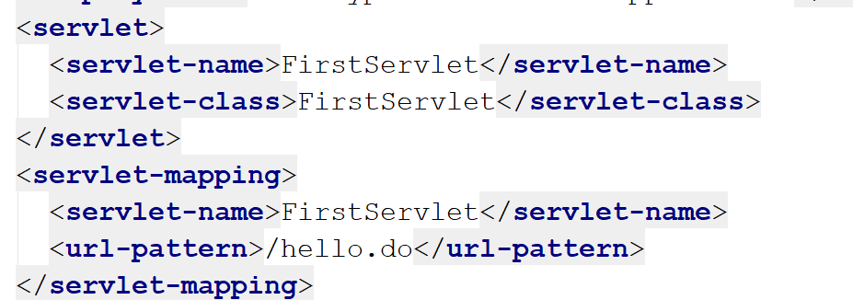
Servlets en détails
Mapping XML
Il faut ajouter les balises comme ci dessous au fichier web.xml

Slide 42
Servlets en détails
Mapping XML
La seconde balise <servlet-mapping> sert à définir le lien entre l’URL et la servlet en elle même
<servlet-name> est à remplir avec le nom de la servlet précédemment défini dans la première balise
<url-pattern> est à remplir avec le fragment de l’url qui déterminera quel servlet utiliser.

Slide 43

Servlets en détails
Mapping avec annotations
Cette possibilité n’est offerte que pour les applications utilisation l’API de Servlet en version 3.0 ou supérieure.
Le code ci dessus est équivalent au mapping XML précédemment décrit. La propriété urlPatterns est à valoriser avec le fragment de l’url qui déterminera quel servlet utiliser.

Slide 44
Servlets en détails
Mapping XML
La première balise <servlet> sert à définir la servlet. C’est ce qui permet au serveur de détecter sa présence.
<servlet-name> est à remplir avec le nom de la servlet, il servira pour le mapping
<servlet-class>est à remplir avec la classe complète de la servlet, package compris. (NB: On nomme ce nom de type my.package.MyClass “fully qualified”)

Slide 45
Servlets en détails
Scope et visibilité des éléments
Le scope est une portée, une visibilité dans laquelle des éléments sont visibles.
On s’en sert pour stocker des données ou les faire transiter entre différentes requêtes, ou même servlets.
Ils prennent la forme d’une map de type clé <-> valeur, où la clé est une chaîne de caractères. Cette paire clé <-> valeur est appelé “Attribut” d’un scope.

Slide 46
Servlets en détails
Scope et visibilité des éléments
Il existe 4 scopes, avec des usages et des portées différentes.
Nom du Scope | Durée
Application ou WebContext | Disponible pour toute l’exécution de la JVM
Session | Disponible pour la durée d’une session utilisateur
Requête | Disponible pour la durée de la requête
Page | Disponible pour la durée de l’affichage d’une page

Slide 47
Servlets en détails
Scope WebContext
Ce scope est accessible, et commun à toute l’application. Il est donc partagé entre tous les utilisateurs de l’application.
Il disparaît à la destruction de la JVM.
On y stocke généralement des objets complets pour les rendre accessibles entre différentes servlets (classe de calcul, etc). Voir chapitre sur Injection de dépendances.
Il est très rare, voire anormal, de devoir le manipuler soi même.

Slide 48
Servlets en détails
Scope Session
Ce scope est propre à une session d’un utilisateur et disparaît en même temps qu’elle.
On peut y faire figurer des éléments propres à un utilisateur qui ne doivent pas être partagés : panier de site eCommerce, heure de connexion, etc
On peut y accéder via la HttpServletRequest :

Slide 49
Servlets en détails
Scope Request
Ce scope vit le temps d’un échange HTTP classique.
On peut y faire figurer des éléments à usage unique que l’on peut obtenir directement grâce à l’URL ou aux paramètres qu’elle contient.
Y figurera par exemple la description d’un article dont on connait le titre.
On la manipule directement via les classes HttpServletRequest et HttpServletResponse.

Slide 50
Servlets en détails
Scope Page
Ce scope vit le temps du calcul nécessaire pour le rendu d’un page HTML. C’est le plus restreint des 4. Il est notamment utilisé dans le cas de la génération de l’IHM depuis le backend, via les modules JSP et JSF.
Il sert à passer des éléments qui seraient affichés et renvoyés dans la réponse HTML.
Nous ne nous en servirons pas dans le cadre de notre projet.

Slide 51
Servlets en détails
Paramètres d’URL
Un paramètre de requête sert à affiner les informations que l’on récupère dans la réponse d’un appel HTTP.
Exemple : https://www.google.fr/search?q=foreach&ie=utf-8&oe=utf-8
Dans cette URL, 3 paramètres sont présents :
“q” valorisé à “foreach”
“ie” valorisé à “utf-8”
“oe” valorisé à “utf-8”

Slide 52
Servlets en détails
Syntaxe des paramètres
Les paramètres se trouvent en fin d’URL.
Le début de la chaîne des paramètres est marqué par le caractère “?”
Il s’agit d’une Map de la forme clé <-> valeur, où la syntaxe est “clé = valeur”
Chaque paire est séparée par le caractère “&”.
Ils peuvent être multi valués, auquel cas la syntaxe standard est “clé=valeur1&clé=valeur2”

Slide 53
Servlets en détails
Syntaxe des paramètres
Attention, quoique naturelle, la syntaxe “clé=valeur1,valeur2” n’est pas une norme
Elle n’est que tolérée!
Elle est ainsi tantôt acceptée, tantôt ignorée suivant l’API ou le serveur utilisé.

Slide 54
Servlets en détails
Récupération des paramètres
Dans une servlet, la récupération des paramètres se fait via la classe HttpServletRequest.
Ici on récupère la valeur du paramètre dont la clé est “produit”.
Avec cette url: http://127.0.0.1:8080/Appli/search?produit=cuillere
Parameter vaudrait la chaine “cuillere”.

Slide 55
Servlets en détails
Stateful...
Dans le cas d’un traitement Stateful, l’application se souvient du client qui effectue la requête.
Il va chercher dans le scope Session ou dans le scope WebContext des éléments précédemment enregistrés.
Exemple: un historique de navigation ou d’appels

Slide 56
Servlets en détails
… Ou Stateless
Dans le cas d’un traitement Stateless, la requête contient tous les éléments nécessaires à son traitement.
Le seule scope utilisé est celui de la requête.
Exemple: une recherche

Slide 57
Servlets en détails
Stateless!
C’est le modèle prédominant dans les modèles actuels d’architecture généralement orientés frontend/backend.
Le backend ne retient rien de la session.
C’est le frontend qui se charge de conserver les données nécessaires à la navigation

Slide 58
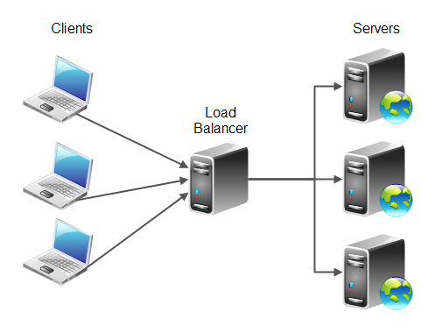
Servlets en détails
Pourquoi?
Il est fréquent de trouver plusieurs serveurs hardware et software en parallèle pour absorber la charge : on parle de scalabilité horizontale.

Slide 59
Servlets en détails
Si l’un des serveurs “tombe” ou n’est plus joignable, tous les clients qui l’utilisaient sont redirigés automatiquement vers un autre.
MAIS
Toutes les données sauvegardées en session ou dans le webcontext propres du serveur sont perdues.
NB : il existe des solutions pour le partage de données entre serveurs
Souvent complexes, rarement le meilleur choix

Slide 60
L’approche de la programmation défensive
JEE

Slide 61
Résiliance
Philosophie
La Programmation défensive est une forme de design visant à garantir la stabilité et la sécurité d’un ensemble applicatif.
Elle est axée sur l’amélioration du code source afin de
Réduire le nombre de bugs
Faciliter la récupération d’un comportement inattendu
Ecrire du code réutilisable et “sûr”

Slide 62
Résiliance
Cadre
Pour aider le développeur dans son approche, quelques principes simples peuvent être mis en place au cours du processus de développement.
Il ne s’agit pas de vraies règles, simplement de quelques conseils aidant à la réalisation.
Certains de ces comportements sont devenus monnaie courante dans le monde du développement.

Slide 63
#1
Programmation par contrat
La programmation par contrat consiste, dans les grandes lignes, à établir un contrat de dialogue entre un appelant et un appelé.
En Java cela peut prendre la forme de la signature du méthode, d’une interface, …
On peut renforcer ces contrats par des conditions explicites d’entrée ou de sortie.

Slide 64
#1
Ne faites pas confiance à n’importe qui
Toutes les données venant de l’extérieur de l’application doivent être vérifiées. Elles peuvent potentiellement être malveillantes ou plus simplement entraîner des erreurs.
Le contrat ne suffit pas toujours, d’où l’ajout de préconditions.
Exemple : Une division par zéro, une durée négative, des requêtes SQL dans des champs textuels,...

Slide 65
#1
Utiliser les assertions
Java propose un mot clé assert qui permet de s’assurer qu’une condition est vraie.
Si la condition est fausse, une RuntimeException de type AssertionError est levée.
Si la condition est vraie, l’instruction suivante est exécutée.
NB: Dans la vraie vie, ce procédé est effectué autrement (if, framework, …)
Les assert sont souvent désactivés en production.

Slide 66

#1
Exemple d’assertion
public void test(){
assert false: "Erreur !!";
}

Slide 67
#2
Sécuriser l’accès aux données
Beaucoup de failles applicatives proviennent de la persistance des données.
Déléguer cette tâche à une source de confiance, un framework le plus souvent, est judicieux.
Ce dernier étant en principe mis à jour régulièrement, il permet une correction rapide des failles, et sécurise le tout.

Slide 68
#3
Ne pas réinventer la roue
Réutiliser du code intelligent est souvent un bon moyen de gagner du temps.
Réécrire du code augmente les chances de “coder une erreur”. Il faut donc sécuriser au maximum le code existant et y faire appel autant que possible, à condition qu’il soit fiable et testé.

Slide 69
#4
Ecrire du code maintenable
Votre code doit être lisible facilement, comme celui d’un livre.
Cela évite les interprétations faites par d’autres développeurs, et donc réduit les risques d’erreur.

Slide 70
Limites
Pas gratuite
Bien évidemment, ces “règles”, notamment la 1e ont un coût sur le développement et les tests.
Il est par ailleurs fréquent de se prémunir de choses qui ne surviendront jamais. On rentre dans un système “sur-sécurisé”.
Par ailleurs cette surproduction de code peut faire tomber dans le vice qui amène à la “3e règle”.

